Slide 1
Študijný program : Robotika a kybernetika
Študijný odbor: Kybernetika
Študijný program FEI STU: Robotika a kybernetika
Finalizácia – Riadenie procesov, Robotika, Umelá inteligencia
Štruktúra: 1. Skúška 60b, cvičenia 40b
2. Skúška: a) počas semestra (2 písomky)
b) Klasicky, počas vypísaných termínov

Slide 2
Kybernetika – definícia
Je to veda o:
- modelovaní a riadení procesov
- získavaní informácií a riadení
- riadení a komunikácii v dynamických systémoch
Kybernetika je založená na princípe spätnej väzby a na princípe čiernej schránky
Je to odbor, ktorý skúma riadiace a regulačné procesy a navrhuje modely na spracovanie informácií

Slide 3
Kybernetika zasahuje do širokého množstva odborov:
Kybernetika
Automatizácia
Robotika
Informatika
Biokybernetika
Umelá inteligencia
1958
1960
1980
1990
2000

Slide 4
Kybernetika – história
N. Wiener (1894-1964) klasifikoval ako vedu o riadení živých aj neživých systémov.
Wiener považoval za zakladateľa kybernetiky nemeckého matematika a filozofa Gottfrieda Wilhelma Leibniza (1646-1716), ktorý sa okrem matematiky venoval pozorovaniu vesmíru.
História však za zakladateľa kybernetiky považuje prof. Wienera
Riadenie procesov – dôležitý smer pri rozvoji kybernetiky
Riadenie procesov je založené na modelovaní riadeného procesu.

Slide 5
Systém v kybernetike
- Systém, ktorý riadime má stanovenú hodnotu výstupu, akú chceme dosiahnuť
Systém sa snaží pracovať tak, aby dosiahol zadanú hodnotu, ale pôsobia na neho aj vonkajšie vplyvy z prostredia a tým nepriamo ovplyvňujú dosiahnutie želanej hodnoty výstupu
Informácia sa vracia späť do systému – spätná väzba
- Systém vyhodnocuje rozdiel medzi nameranými (výstupnými) dátami a vstupnými (želanými) dátami a vyhodnocuje odchýlku
- Systém koriguje akčný zásah na základe regulačnej odchýlky na dosiahnutie cieľa
- Tento proces je opakovaný

Slide 6
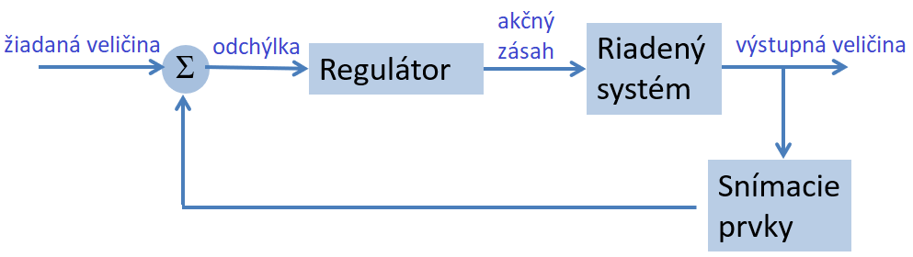
Spätnoväzobné riadenie
Výhody spätnej väzby:
Zmenšuje regulačnú odchýlku
Zlepšuje dynamyku a upravuje prechodný dej
Umožňuje stabilizáciu systémov, ktoré sú inak nestabilné

Slide 7
Čo sú hlavné prínosy kybernetiky:
1. Hlavný prínos kybernetiky: K dovtedy uznávaným pojmom prírodovedného obrazu sveta hmotnosť a energia priniesla nový aspekt informácia.
2. Zaviedla modelovanie procesov: všade: technické vedy, jadrové skúšky, biologické objekty, ekonómia, sociológia, politika.
3. Zaviedla automatické riadenie: Niet stroja bez aut. riadenia, ani počítač, ani rakety, lietadlá, ale ani moderné autá (mercedes viac ako 100 riadiacich systémov)
4. Kybernetika je podstatou Industry 4.0

Slide 8
4. Priemyselná revolúcia
Priemyselná výroba vstupuje do prelomovej etapy – po ére pary, elektriny a počítačov prichádza ďalší technologický skok v podobe Industry 4.0. Do desiatich rokov zmení výrobné závody na nepoznanie. Výsledkom bude „smart fabrika“, kde inteligentné zariadenia prevezmú všetky manuálne a obslužné činnosti a riadiace systémy budú samy organizovať efektívny chod výroby.
Cieľom je reindustrializovať Nemecko špičkovými technológiami, schopnými konkurovať aj tej najlacnejšej pracovnej sile. Zároveň sa vytvorí množstvo pracovných miest pre vysoko kvalifikovaných ľudí a rozšíria príležitosti pre ďalší výskum a vývoj.
Spojenie fyzického a digitálneho sveta je predmetom odboru Kybernetika - dá sa označiť za štvrtú etapu priemyselnej revolúcie (označovanej pojmom Priemysel 4.0).

Slide 9
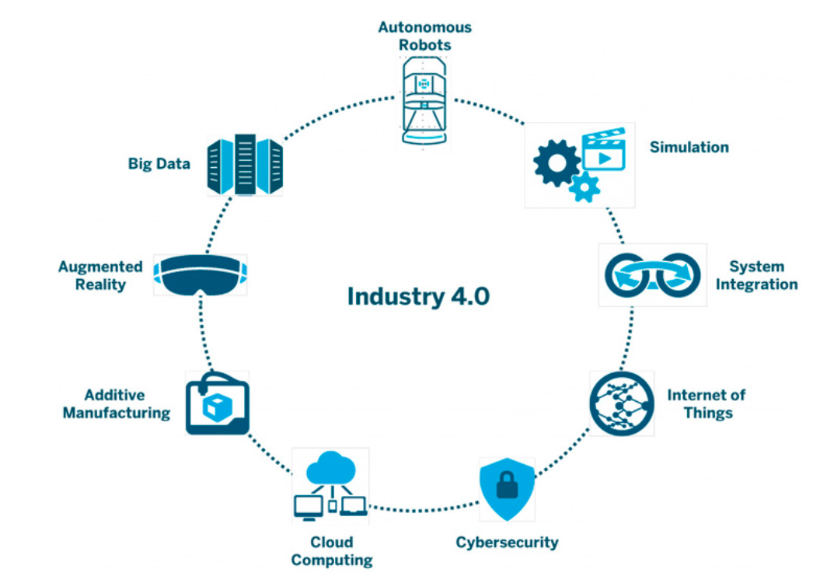

Slide 10
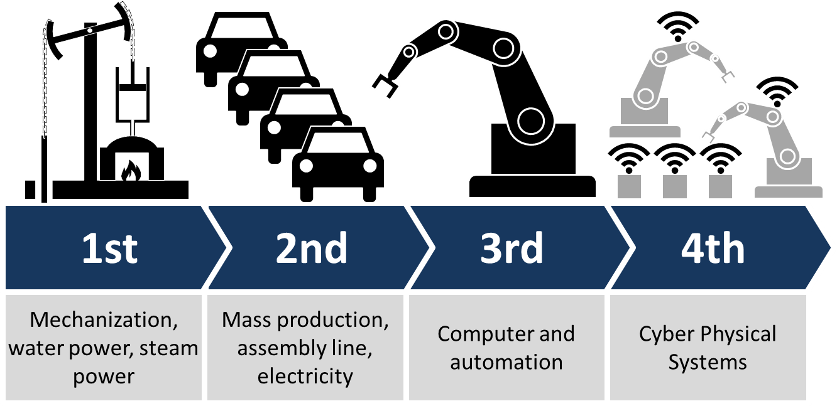
Etapy priemyselných revolúcií
Priemyselná revolúcia - Para
Zaradenie parného stroja do výroby, rok 1784. Mechanické riadiace systémy. Neskôr hydraulické a pneumatické.
Priemyselná revolúcia: Elektrina
Zavedenie elektrických zariadení do výroby. Pásová výroba. Optimalizácia procesov. Analógové riadiace systémy.
3. Priemyselná revolúcia: Riadiace počítače: Počítačmi riadená výroba. Číslicové riadiace systémy. Roboty vo výrobe.
Priemyselná revolúcia: „smart výroba“
Inteligentné riadiace systémy a roboty. Presun pracovnej sily do sféry rozvoja. Internet vecí - IoT

Slide 11
Dynamika v kybernetike
Príklad na vysvetlenie pojmu dynamika: elektromer – stačí meranie ustálených stavov
CNC stroj – rezanie materiálu nutná dynamika
Výškomer lietadla: zdôraznenie merania s malou periódou

Slide 12
Ďalší príklad prečo je potrebné sledovať (riadiť) dynamiku systému

Slide 13
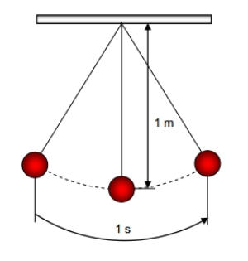
Matematické modelovanie: Diferenciálne rovnice – spojité procesy
Matematické modely spojitých procesov
lineárne
nelineárne
Ustálený stav

Slide 15
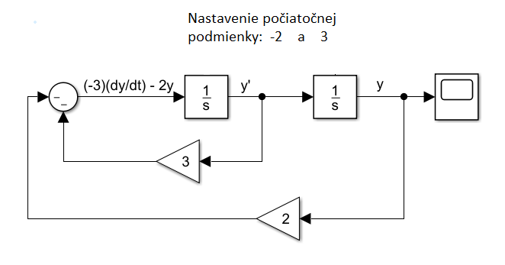
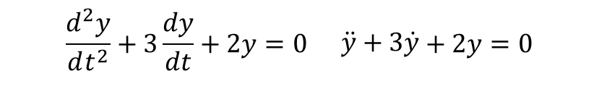
Nájdite hodnotu napätia (označenie y(t)) v čase t=2s v procese opísanom diferenciálnou rovnicou:
$$\frac{d^{2}y}{dt^{2}}+3\frac{dy}{dt}+2y=0\begin{matrix} & \ddot{y}+3\dot{y}\end{matrix}+2y=0$$
ak začiatočné hodnoty sú
y(0)=3 a dy/dt(0)=−2.
$$Vytvorenie simulačnej schémy: \begin{matrix} & \ddot{y}\end{matrix}=−3\dot{y} −2y$$

Slide 16
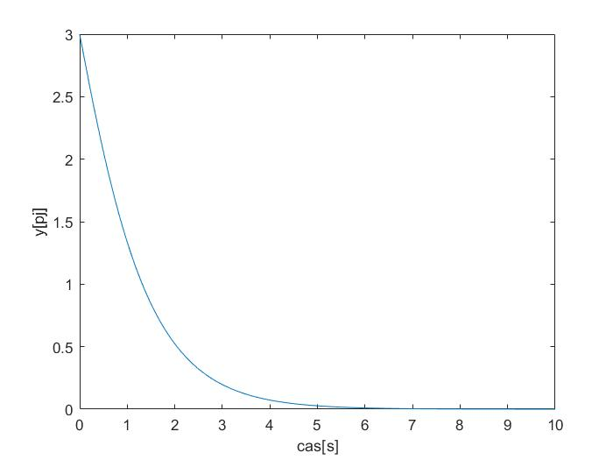

Slide 17
Najskôr nájdeme partikulárne riešenie príslušnej diferenciálnej rovnice:
Nájdeme korene charakteristickej rovnice:
MATLAB príkaz: roots([1 3 2])
Fundamentálny systém riešení má tvar:
Všeobecné riešenie lineárnej diferenciálnej rovnice bez pravej strany je
Derivácia všeobecného riešenia je:
Ideme nájsť konkrétne hodnoty
za počiatočných podmienok
Dosadíme podmienku y(t=0) = 3 do všeobecného riešenia:
Dosadíme začiatočnú podmienku do derivácie všeobecného riešenia:

Slide 18
Riešime 2 rovnice o dvoch neznámych:
Dosadíme vypočítané hodnoty do vzťahu:
Riešenie:
Pre t=2s bude
Pre t=0s bude y(0)=4-1=3

Slide 19
Modelovanie procesov v ES SR po uvedení do prevádzky novej elektrárne
Analýza vplyvu nového zdroja Strážske na PS SR Pre: J&T 2008

Slide 20
Dynamika – najdôležitejší pojem v kybernetike
Dynamika elektrických obvodov
Ohmov zákon

Slide 21
Vytvorte model dolnopriepustného filtra

Slide 22
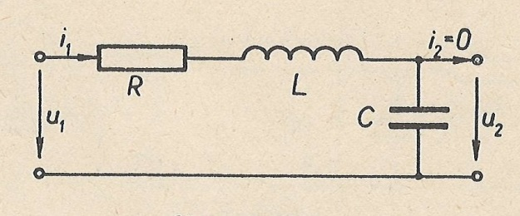
Vytvorte model sústavy
Kirchhoffov zákon
Ohmov zákon:
Dosadením
Po zavedení označení:
T – časová konštanta sústavy
b – pomerné tlmenie

Slide 23
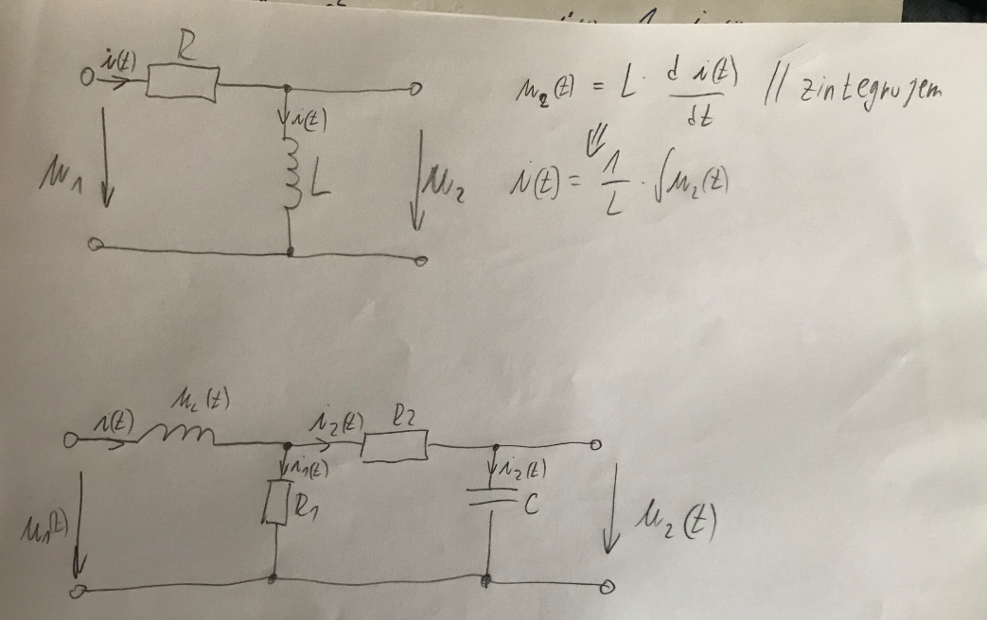
Príklady na domáce riešenie (len zadanie vrátane obr.). Obtiažnosť priemerná.
Potom to v programme prekreslit

